Slide 1

Семинар-практикум: «БЕСКОНФЛИКТНОЕ ВЗАИМОДЕЙСТВИЕ ПЕДАГОГОВ С Родителями ».
Подготовила педагог-психолог
Ильичева Н.Г.

Slide 2


Slide 3


Родитель - это "заказчик", который приводит своего ребенка в детский сад и хочет, чтобы в нем для его любимого (а, зачастую, и единственного ребенка) были созданы самые благоприятные условия.
Воспитатель - это работник дошкольного учреждения, который не только непосредственно отвечает за жизнь и здоровье вверенных ему детей, но и осуществляет воспитательно-образовательную работу в соответствии с программой детского сада

Slide 4
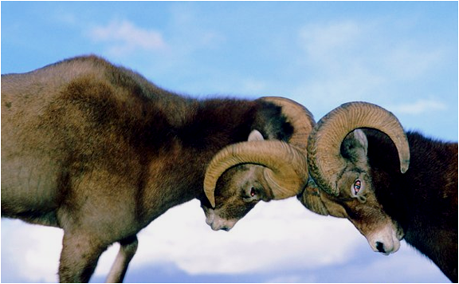
Конфликт
- это столкновение отдельных людей или социальных групп, выражающих различные, а нередко противоположные цели, интересы, взгляды; для возникновения конфликта необходима конфликтная ситуация.

Slide 5
ПРИЧИНЫ КОНФЛИКТОВ МЕЖДУ ПЕДАГОГАМИ И родителям
1. родитель не удовлетворен положением ребенка в коллективе
2. родитель не удовлетворен отношением к нему воспитателя
3. родитель не удовлетворен организацией воспитательно-образовательного процесса и т.д.

Slide 6
Что чаще всего может стать поводом для непонимания и недовольства
Со стороны родителей:
• с ребенком мало занимаются в саду;
• не создают должных условий для укрепления его здоровья;
• не могут найти подход к ребенку;
• используют непедагогические методы в отношении ребенка (моральные и физические наказания) ;
• плохо следят за ребенком (не вытерли сопельки, не сменили трусики, не переодели грязную футболку) ;
• ребенка заставляют есть или, наоборот, не следят, чтобы он все съедал;
• ограничивают свободу ребенка;
• часто наказывают и жалуются на ребенка, если его поведение не устраивает воспитателей;
• не принимают меры в отношении гиперактивных и агрессивных детей, особенно если их ребенка укусили, ударили, поцарапали.

Slide 7

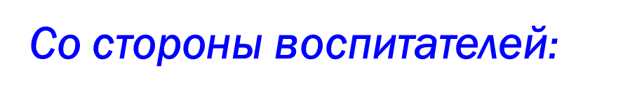
могут отчитать на повышенных тонах при ребенке;
забывают оплатить квитанции, вовремя внести плату;
забывают положить детям в шкафчик сменную одежду;
приводят детей в садик совершенно неподготовленными (без элементарных навыков самообслуживания, не привыкших к режиму дня садика);
поздно забирают детей;
плохо воспитывают детей (чрезмерно балуют или, наоборот, не уделяют должного внимания ребенку; обычно к таким детям очень сложно найти подход).

Slide 8
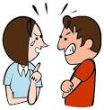
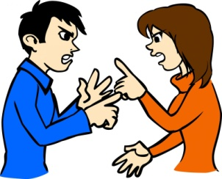

Стадии прохождения конфликта
Возникновение конфликта
(появление противоречий)
Осознание конфликтной ситуации
Конфликтное взаимодействие
Разрешение конфликта
(конструктивное или деструктивное)

Slide 9
Позитивные функции конфликта
• Получение социального опыта
• Разрядка напряжённости
• Помогает прояснить отношения
• Стимулирует позитивные изменения

Slide 10


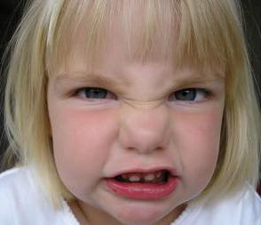
Негативные функции конфликта
•Настроение враждебности
• Ухудшение социального самочувствия
• Формализация общения
• Умышленное и целенаправленное деструктивное поведение
• Эмоциональные затраты
• Ухудшение здоровья
• Снижение работоспособности

Slide 11
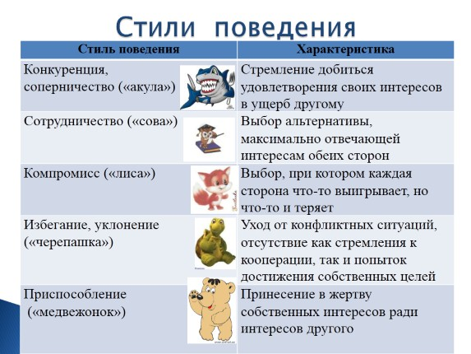

Slide 12
алгоритм действия в конфликтной ситуации
1. Выделить суть проблемы
2. Посмотреть на нее со стороны
3. Поставить себя на место другого участника конфликта - что бы ты сделал в данной ситуации
4. Найти конструктивное решение проблемы, которое будет оптимальным для тебя и для другого.

Slide 13

Эффективные средства общения с родителями «Я- высказывания» 1.Обьективное описание ситуации, вызвавшей напряжение (Когда я вижу, то ты….; Когда я слышу…; Когда я сталкиваюсь…;). 2.Точное называние своих чувств к этой ситуации ( Я чувствую…, Я расстроилась…; Я не знаю как реагировать…,) 3. Описание причины возникновения чувств (Потому что...; В связи с тем что..; Ведь я ..;). 4. Выражение просьбы. ( Я прошу вас..;).

Slide 14
Эффективные средства общения с родителями стили « адвокат» и « прокурор» - «адвокат» – не обвинять, а найти выход из сложившейся ситуации, поддержать, оправдать. - «прокурор» – обвинительная, осудительная, назидательная, категоричная беседа с родителями. - « принцип сэндвича» в общении с родителями

Slide 15
Рекомендации по взаимодействию с трудными психологическими типами родителей:
Психологический тип родителя | Рекомендации
Идёт напролом, агрессивен, бесцеремонен и временами даже груб. Часто не видит и не слышит ни себя, ни собеседника. Взаимодействие рассматривает как игру-соревнование, боится оказаться неправым и, чтобы не проиграть нападает первым. | Лично к вам агрессия не имеет отношения – он ведете себя так со всеми. Говорить необходимо кратко, ясно, спокойно, уверенно, так, чтобы чувствовалась ваша сила. Не говорить, что он не прав. Излагайте свою точку зрения как иную, отличную от его точки зрения. Оставляйте последнюю реплику за собой.
Склонен к открытой агрессии, прямое нападение не характерно. Нападает исподтишка. | Никогда не пропускайте подобные нападки, тактично дайте понять, что заметили нападение. Например, можно спросить: «Что вы имеете в виду?». В открытом поединке проигрывает, поэтому помогите достойно выйти из положения, например, при помощи шутки.
Как обиженный ребенок может неожиданно взорваться. Не в состоянии простить ни себе, ни другим потерю над ситуацией. Постоянно недоволен самим собой. | Дайте разрядить, проявите сочувствие.

Slide 16
Психологические рекомендации 1. Решать спорный вопрос в настоящем времени, не упоминая прошлые обиды, конфликты. 2. Адекватно воспринимать, сознавать суть конфликта с точки зрения психологических механизмов - интересов, нужд, целей и задач сторон. Чаще задавать вопрос: " Правильно ли я Вас понял (поняла)?", это поможет избежать умственных барьеров. 3. Быть открытым в общении, доброжелательным и стремиться к созданию климата взаимного доверия. 4. Попробовать понять позицию оппонента "изнутри", поставив себя на его место. 5. Не говорить обидных, унижающих достоинство личности слов, не употреблять неутешительных эпитетов. Резкость вызывает резкость.

Slide 17
6. Уметь аргументировано высказать свои намерения в случае неудовлетворения требований Краткий курс доброжелательных отношений Шесть важных слов: «Я признаю, что допустил эту ошибку». Пять важных слов: «Ты сделал это просто чудесно». Четыре важных слова: «А как ты считаешь?» Три важных слова: «Вы посоветуйте, пожалуйста». Два важных слова: «Искренне благодарю». Важнейшее слово: «Мы».

Slide 18

Спасибо за внимание!!!

